Slide 1
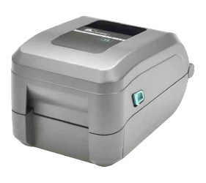
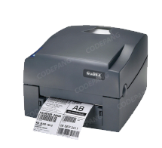
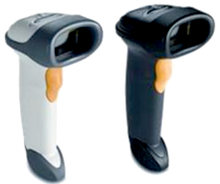

휴나닉
회사소개서

Slide 2

목 차
1. 회사 소개
2. 회사 연혁
3. 주요 사업분야
4. 협력 및 제휴
5. 회사 정보

Slide 3

회사 소개
“ YOUR BEST PARTNER ”
휴나닉은 우수한 품질의 제품과 효율적인 맞춤형 솔루션을 제공하고, 고객과 꾸준히 협업하여 귀사의 든든한 파트너로 동반 성장하는 기업으로 Barcode, Label Solution 분야의 선두 주자로 거듭날 것을 약속합니다.
고객 여러분의 지속적인 관심 부탁드리며, 최고의 기술력을 바탕으로 한 최고의 품질로써 고객 여러분의 성원에 보답하겠습니다.

Slide 4
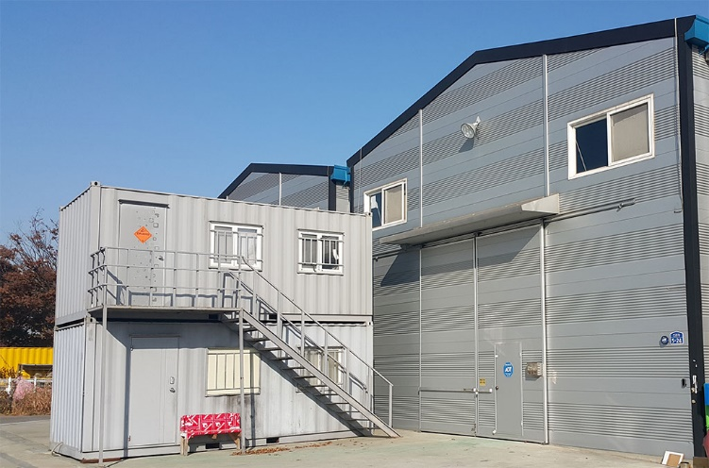

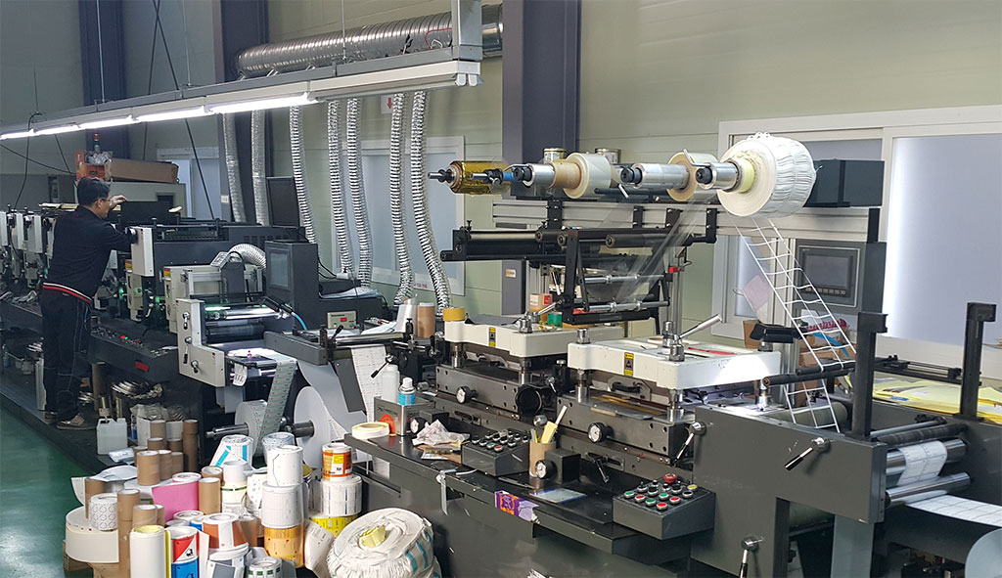
회사 연혁
휴나닉은 LABEL SOLUTION 전문기업으로 고객이 필요로 하는 최적의 솔루션 공급과 안정적인 유지관리 서비스 제공을 목표로 합니다.
2016
- 2013년 회사 설립
- JSP 협력사 등록
- (주)지니쿼터스 협력사 등록
2017

Slide 5




주요 사업분야
Label Solution
Barcode Solution
i-One 그룹웨어
게시판
전자우편
전자결재
문서관리
일정관리
명함관리
방문객관리
1.Web 기반 사무자동화로 인한 업무 생산성 향상
근태관리
업무관리
공용설비

Slide 6










협력 및 파트너사
중.대형사이트 위주의 프로젝트 수행경험을 보유하고 있으며 공공 및 글로벌 기업 등 여러 산업 군에 걸친 다양한 고객사 보유
건축도시공간연구소

Slide 7
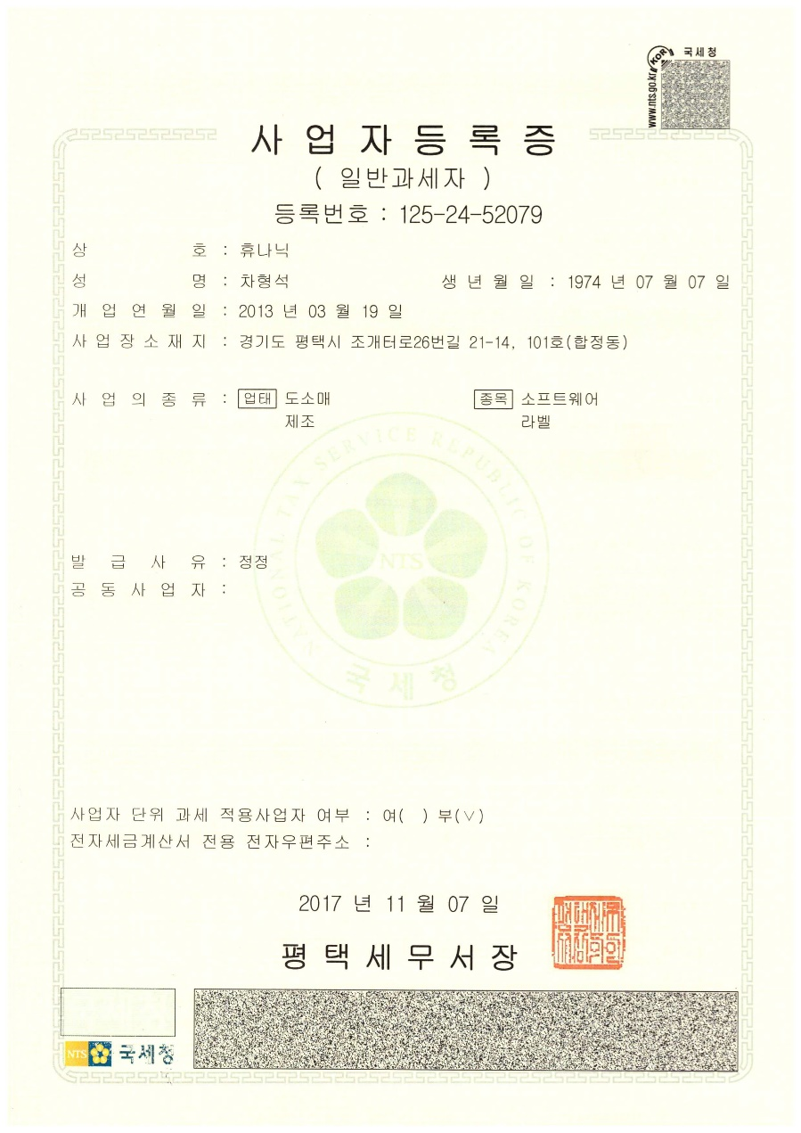
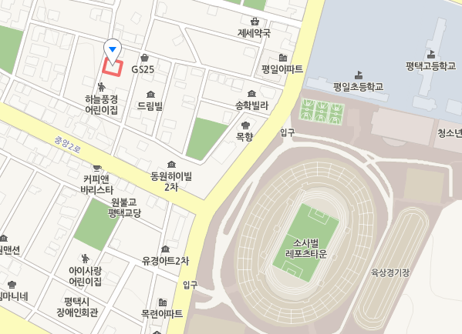
회사 정보
연락처
사업자등록증 사본
휴나닉
경기도 평택시 합정동 905-2 101호
TEL 031-656-3707 / FAX 031-656-3706
E-mail hunanik2017@gmail.com / www.hunamall.com
오시는 길

Slide 8
회사소개
감사합니다.

